Slide 1



TRƯỜNG TIỂU HỌC HÒA NGHĨA
NHIỆT LIỆT CHÀO MỪNG
CÁC THẦY, CÔ GIÁO VỀ DỰ GIỜ LỚP 2A
GV: Nguyễn Thị Mai Lan

Slide 2
KHỞI ĐỘNG

Slide 3



non
Ong
học
việc
The little bee

Slide 4


25 - 10 = ?
A. 15
B. 16
C. 14
D. 13

Slide 5
25 - 20 = ?
A. 6
B. 5
C. 4
D. 3

Slide 6
10 - 5 = ?
A. 4
B. 5
C. 3
D. 2

Slide 7
Toán
Bài 5: Ôn tập phép cộng, phép trừ
(không nhớ) trong phạm vi 100

Slide 8
Tiết 1

Slide 9
1
Tính
a.
10 + 3 =
10+ 6 =
13
10
10 - 9 =
19 - 9 =
19
14 - 4 =
17 - 7 =
16
10
10
b.
19 - 4 =
18 - 5 =
15
12 + 3 =
3 + 12 =
15
13 + 5 =
11 + 6 =
18
17
13
15

Slide 10
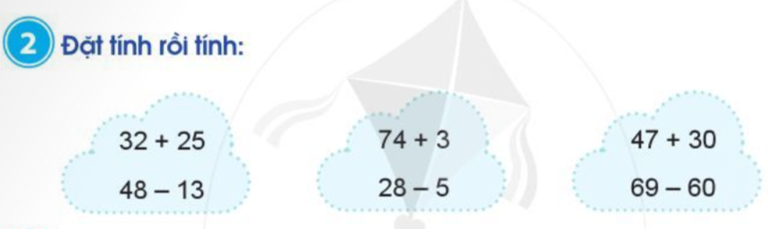
2. Đặt tính rồi tính
28
5
－
23
47
30
－
77
69
60
－
9
32
25
－
57
48
13
－
35
74
3
－
75
+
-
+
-
+
-

Slide 11
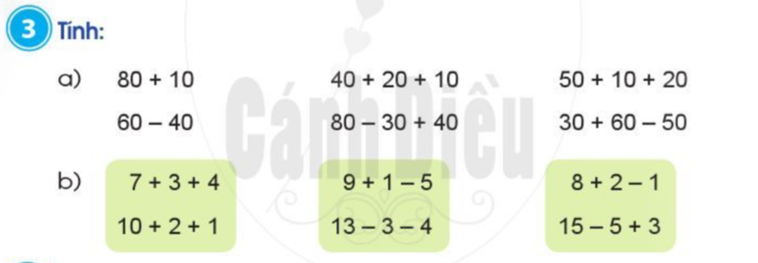
= 90
= 70
= 80
= 10
= 90
= 40
= 14
= 5
= 9
= 13
= 6
= 13

